Slide 1
主題：「得了不能震動的國」
經文：希 12:26-29

Slide 2
希 12:26 當時他的聲音震動了地．但如今他應許說、『再一次我不單要震動地、還要震動天。』
12:27 這再一次的話、是指明被震動的、就是受造之物、都要挪去、使那不被震動的常存。

Slide 3
12:28 所以我們既得了不能震動的國、就當感恩、照 神所喜悅的、用虔誠敬畏的心事奉 神。
12:29 因為我們的 神乃是烈火。

Slide 4
「得了不能震動的國」
希 12:28 所以我們既得了不能震動的國、就當感恩、照 神所喜悅的、用虔誠敬畏的心事奉 神。

Slide 5
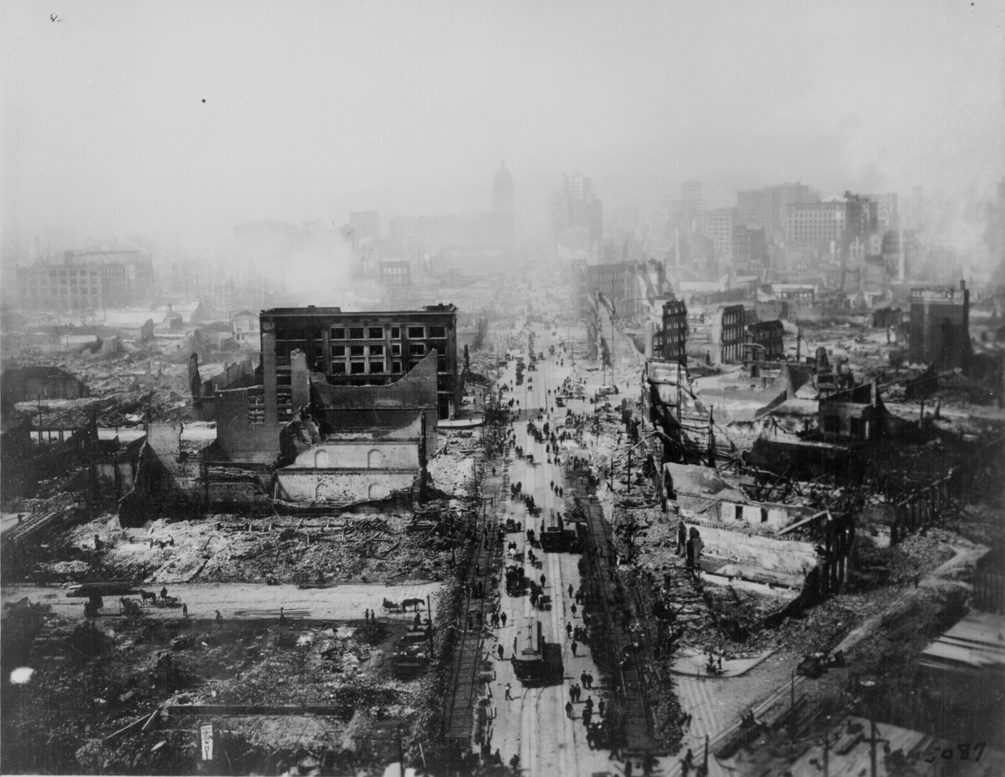

Slide 6
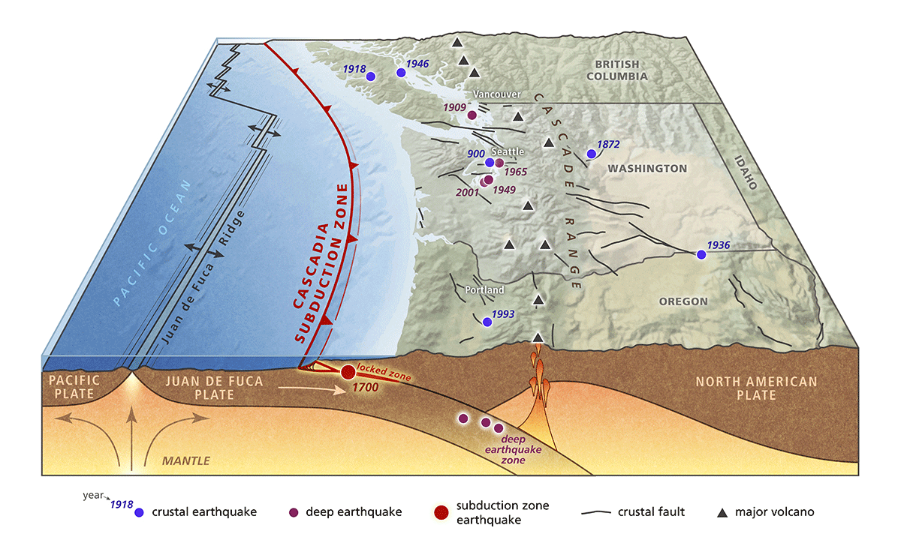
卡斯凱迪亞隱沒帶（Cascadia Subduction Zone）

Slide 7
希 12:28 所以我們既得了不能震動的國、就當感恩、照 神所喜悅的、用虔誠敬畏的心事奉 神。
希 11:16 他們卻羨慕一個更美的家鄉、就是在天上的．所以 神被稱為他們的 神、並不以為恥．因為他已經給他們預備了一座城。

Slide 8
(一) 天地要被震動
希 12:26 當時他的聲音震動了地．但如今他應許說、『再一次我不單要震動地、還要震動天。』

Slide 9
出 19:5 如今你們若實在聽從我的話、遵守我的約、就要在萬民中作屬我的子民、因為全地都是我的．
19:6 你們要歸我作祭司的國度、為聖潔的國民．這些話你要告訴以色列人。

Slide 10
19:11 到第三天要預備好了、因為第三天耶和華要在眾百姓眼前降臨在西乃山上。
19:12 你要在山的四圍給百姓定界限、說、你們當謹慎、不可上山去、也不可摸山的邊界、凡摸這山的、必要治死他。

Slide 11
出 19:16 到了第三天早晨、在山上有雷轟、閃電、和密雲．並且角聲甚大．營中的百姓盡都發顫。
19:17 摩西率領百姓出營迎接 神、都站在山下。
19:18 西乃全山冒煙、因為耶和華在火中降於山上、山的煙氣上騰、如燒窰一般．遍山大大的震動。

Slide 12
啟 6:12 揭開第六印的時候、我又看見地大震動．日頭變黑像毛布、滿月變紅像血．
6:13 天上的星辰墜落於地、如同無花果樹被大風搖動、落下未熟的果子一樣。
6:14 天就挪移、好像書卷被捲起來．山嶺海島都被挪移離開本位。

Slide 13
2. 不能震動的國度
12:27 這再一次的話、是指明被震動的、就是受造之物、都要挪去、使那不被震動的常存。
12:28 所以我們既得了不能震動的國、就當感恩、照 神所喜悅的、用虔誠敬畏的心事奉 神。

Slide 14
基督永恆的國度：
但 7:13 我在夜間的異象中觀看、見有一位像人子的、駕著天雲而來、被領到亙古常在者面前、
7:14 得了權柄、榮耀、國度、使各方各國各族的人都事奉他．他的權柄是永遠的、不能廢去、他的國必不敗壞。

Slide 15
但 2:32-33 這像的頭是精金的、胸膛和膀臂是銀的、肚腹和腰是銅的、腿是鐵的、腳是半鐵半泥的．
2:34 你觀看、見有一塊非人手鑿出來的石頭、打在這像半鐵半泥的腳上、把腳砸碎、
2:35 於是金、銀、銅、鐵、泥、都一同砸得粉碎、成如夏天禾場上的糠秕、被風吹散、無處可尋．打碎這像的石頭、變成一座大山、充滿天下。

Slide 16
撒下 7:16 你的家和你的國、必在我〔原文作你〕面前永遠堅立．你的國位也必堅定、直到永遠。

Slide 17
可 1:14 約翰下監以後、耶穌來到加利利、宣傳 神的福音、
1:15 說、日期滿了、 神的國近了．你們當悔改、信福音。

Slide 18
使 28:30 保羅在自己所租的房子裡、住了足足兩年。凡來見他的人、他全都接待、
28:31 放膽傳講 神國的道、將主耶穌基督的事教導人、並沒有人禁止。

Slide 19
林前 15:24 再後末期到了、那時、基督既將一切執政的、掌權的、有能的、都毀滅了、就把國交與父 神。

Slide 20
啟 11:15 第七位天使吹號、天上就有大聲音說、世上的國、成了我主和主基督的國．他要作王、直到永永遠遠。
11:16 在 神面前、坐在自己位上的二十四位長老、就面伏於地敬拜 神、

Slide 21
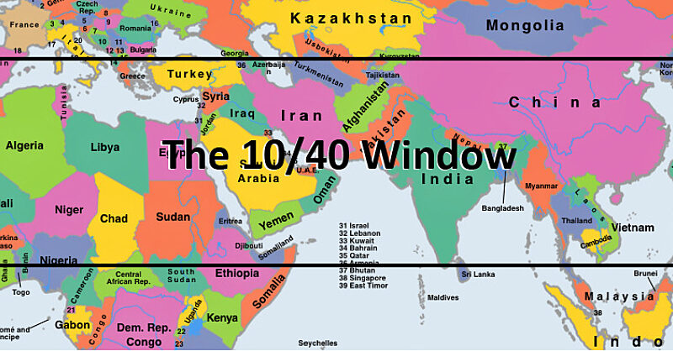

Slide 22


Slide 23
3. 用虔誠敬畏的心事奉神
12:28 所以我們既得了不能震動的國、就當感恩、照 神所喜悅的、用虔誠敬畏的心事奉 神。
12:29 因為我們的 神乃是烈火。

Slide 24
啟 20:4 我又看見幾個寶座、也有坐在上面的、並有審判的權柄賜給他們．我又看見那些因為給耶穌作見證、並為 神之道被斬者的靈魂、和那沒有拜過獸與獸像、也沒有在額上和手上受過他印記之人的靈魂．他們都復活了、與基督一同作王一千年。
20:5 這是頭一次的復活。其餘的死人還沒有復活、直等那一千年完了。

Slide 25
- 完 -

